Slide 1
Javno posvetovanje glede predloga nacionalnih pragov elektroenergijskih modulov
Ljubljana, 20. januar 2016
Mitja Pšaker / Jaka Žvab

Slide 2
Dnevni red javnega posveta
Uvod in namen javnega posveta
Prvotni predlog ELES-a in pregled posredovanih pripomb
Priprava novega predloga za javno obravnavo in utemeljitev
Izmenjava mnenj
Nadaljnji koraki

Slide 3
1. Uvod in namen javnega posveta
V skladu s 5. členom Uredbe Komisije (EU) 2016/631 z dne 14. aprila 2016 o vzpostavitvi kodeksa omrežja za zahteve za priključitev proizvajalcev električne energije na omrežje je ELES pripravil predlog nacionalnih pragov med tipi elektroenergijskih modulov A, B, C in D
Utemeljitev predloga ELES-a v sklopu javnega posvetovanja

Slide 4
2. Prvotni ELES-ov predlog pragov med posameznimi tipi PGM
PGM priključene na SN in NN omrežje | Omejitev praga največje zmogljivosti, od katerega naprej se elektroenergijski modul šteje za tip B | Omejitev praga največje zmogljivosti, od katerega naprej se elektroenergijski modul šteje za tip C | Omejitev praga največje zmogljivosti, od katerega naprej se elektroenergijski modul šteje za tip D
Napetostni nivo | $$<110 kV$$ | $$<110 kV$$ | $$<110 kV$$
Predlog za Slovenijo | 100 kW (omogoča večjo robustnost sistema) | 1 MW (slediti Evropskemu ciljnemu modelu trga nudenje sistemskih storitev, npr. terciarna regulacija frekvence) | 10 MW (trenutna meja v SONDO)

Slide 5
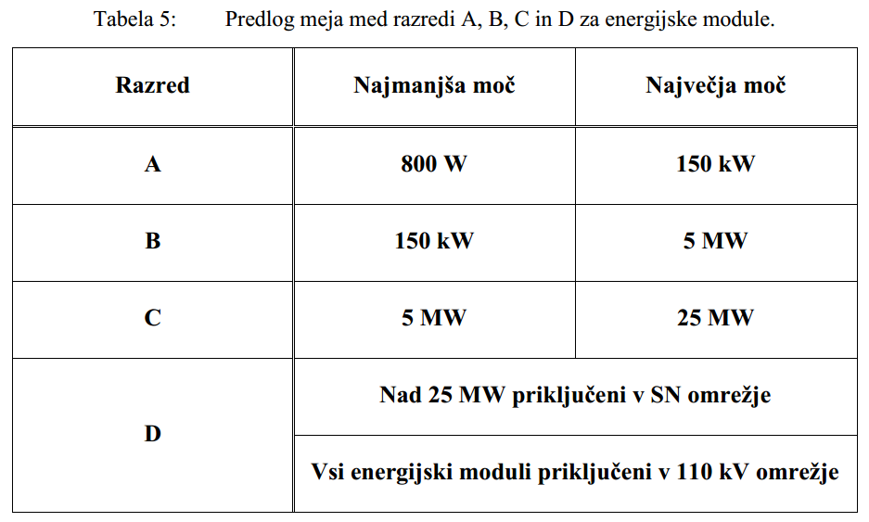
2. Posredovane pripombe na prvotni predlog pragov med tipi A, B, C, D
s strani skupine HSE
s strani SODO

Slide 6
3. Priprava novega predloga za javno obravnavo in utemeljitev
OZADJE pri pripravi novega predloga:
Pregled posredovanih pripomb skupine HSE in SODO
Uskladitev s SODO in skupni predlog
Uskladitev predloga pragov za Slovenijo s sosednjimi SOPO
Priprava novega predloga za javno obravnavo

Slide 7
3. Utemeljitev predloga ELES-a v sklopu javnega posvetovanja
Merila za določite meja med posameznimi tipi PGM
Obstoječe zahteve in zmogljivosti PGM (SONPO/ SONDO)
Karakteristike nacionalnega portfelja proizvodnih enot in njenega razvoja (predviden nivo integracije OVE)
Karakteristike prenosnega in distribucijskega sistema in njegov razvoj
Zagotovitev:
sigurnosti obratovanja EES
vzpostavitve sistema po razpadu
nudenja sistemskih storitev za PGM manjših moči (slediti Evropskemu ciljnemu modelu trga z električno energijo)
Upoštevanje predloga SODO in HSE*
* Razen meje med PGM tipa A in tip B

Slide 8
3. Predviden razvoj nacionalnega portfelja proizvodnih enot v Sloveniji
Predviden načrt integracije OVE v SLO EES za leta: 2020, 2030, 2040, 2050 na najbolj realnem primeru vizija 3 po scenariju (S14V-Evo)
Vsa nazivna moč RV (OVE & SPTE) v MW
leto | mHE | BIO | VE | SE | GE | SPTE | Skupaj inštalirane
2020 | 120 | 65 | 38 | 275 | 0 | 112 | 611
2030 | 128 | 68 | 73 | 308 | 1 | 131 | 709
2040 | 136 | 70 | 107 | 327 | 2 | 153 | 795
2050 | 144 | 72 | 124 | 344 | 5 | 175 | 864
Vir: NAPOVED RAZVOJA PREVZEMA ELEKTRIČNE ENERGIJE NA PRENOSNEM OMREŽJU REPUBLIKE SLOVENIJE DO LETA 2050, EIMV, Študija št. 2271, Ljubljana, februar 2015

Slide 9
3. Novi predlog za javno obravnavo
Razlogi za znižanje pragov med posameznimi tipi PGM
Meja med A/B | Meja med B/C | Meja med C/D
Napetostna stabilnost distribucijskega sistema Varnejše vzdrževanje distribucijskega omrežja Odpornost na motnje (ohranitev sigurnosti obratovanja distribucijskega omrežja) Vodenje prenosnega sistema (spoznavnost PGM manjših moči priključenih na distribucijsko omrežje) Za priključitev PGM tipa A zadostuje le certifikat opreme | Zadostnost nudenja sistemskih storitev (pomanjkanje zmogljivosti v času proizvodnje velikega deleža OVE; npr. zagotavljanje regulacije za povrnitev frekvence) Frekvenčna stabilnost: zagotavljanja OFON-P in FON ob vzpostavitvi EES (od spodaj navzgor) in otočno obratovanje zagotavljanja sintetične vztrajnosti sistema z PPM tipa C | Dosedanja meja za priključitev PGM v distribucijsko ali prenosno omrežje predstavlja zmogljivosti 10 MW Upoštevan predlog SODO: meja se postavi na 25 MW za vključitev PGM v distribucijski sistem (na napetostni nivo pod 110 kV, tj. v SN omrežje)

Slide 10
3. Novi predlog za javno obravnavo
Novi predlog
Predlog omejitve pragov za PGM | TIP A | TIP B | TIP C | TIP D
Napetostni nivo | $$<110 kV$$ | $$<110 kV$$ | $$<110 kV$$ | $$≥110 kV$$ ali $$<110 kV$$
Priključna moč | 800 W $≤tip A<$ 150 kW | 150 kW $≤tip B<$ 5 MW | 5 MW $≤tip C<$ 25 MW | in $≥$25 MW

Slide 11
3. Novi predlog za javno obravnavo
Kako bi zgledala razvrstitev obstoječih PGM priključenih v omrežje SODO glede na novi predlog
Uporaba zahtev iz Uredbe velja za nove PGM
PGM priključene na omrežje SODO | TIP A | TIP B | TIP C | TIP D
Napetostni nivo | $$<110 kV$$ | $$<110 kV$$ | $$<110 kV$$ | $$<110 kV$$
Priključna moč | 800 W $≤tip A<$ 150 kW | 150 kW $≤tip B<$ 5 MW | 5 MW $≤tip C<$ 25 MW | $≥$25 MW
Suma P_{inštalirana} | 133 MW | 338 MW | 55 MW | 0 MW
Število | 3456 | 568 | 7 | 0

Slide 12
5. Nadaljnji koraki
Pripombe na naš predlog do vključno 6. februarja 2017
(na elektronska naslova jaka.zvab@eles.si in kodeksi.omrezja@agen-rs.si)
ELES pripravi utemeljitve za vključitev ali izključitev posredovanega mnenja vsakega deležnika
Končni predlog pragov med PGM tipa A,B,C in D potrdi Agencija
Ostali predlogi neizčrpnih zahtev v potrditev Agenciji v letu 2018
Npr. neizčrpne zahteve: izmenjava informacij in podatkov ter komunikacijske poti (TSO/DSO/CDSO/GENCO/DR): zahteve iz kodeksov (NC RfG, NC DCC, SO GL, NC ER)
Vse dodatne informacije glede EU uredb se nahajajo na spletnem portalu Agencije
http://www.agen-rs.si/kodeksi-omrezja

Slide 13
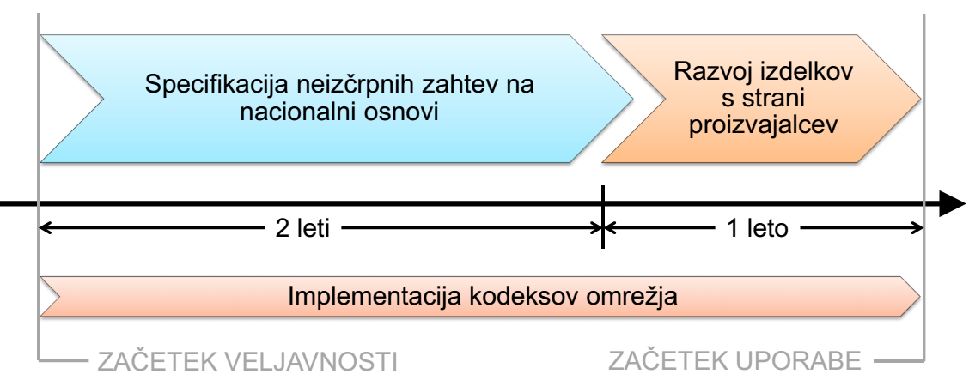
5. Nadaljnji koraki
Časovnica in mejniki
Določitev neizčrpnih zahtev
Javno posvetovanje glede pragov
20. januar 2017
17. maj 2018
Uredba velja od 17. maj 2016
Uredba se začne uporabljati* 27. april 2019

Slide 14
HVALA ZA POZORNOST!
VPRAŠANJA?

